Slide 1
Barcode 、IMEI移植及Modem编译讲解
主讲：陈聪

Slide 2
IMEI移植
IMEI(International Mobile Equipment Identity)是移动设备国际身份码的缩写。
IMEI由15位数字组成，IMEI为TAC + FAC + SNR + SP，其组成为:
1、前6位数(TAC，Type Approval Code)是“型号核准号码”，一般代表机型。
2、接着的2位数(FAC，Final Assembly Code)是“最后装配号”，一般代表产地。
3、之后的6位数(SNR)是“串号”，一般代表生产顺序号。
4、最后1位数(SP)通常是“0”，为检验码，目前暂备用。
IMEI码具有唯一性，贴在手机背面的标志上，并且读写于手机内存中。它也是该手机在厂家的“档案”和“身份证号”。IMEI码由GSM（全球移动通信协会）统一分配，授权BABT（英国通信认证管理委员会）审受。
IMEI内置的意义：在格式化刷机后，无需写入IMEI，因此方便了内部测试

Slide 3
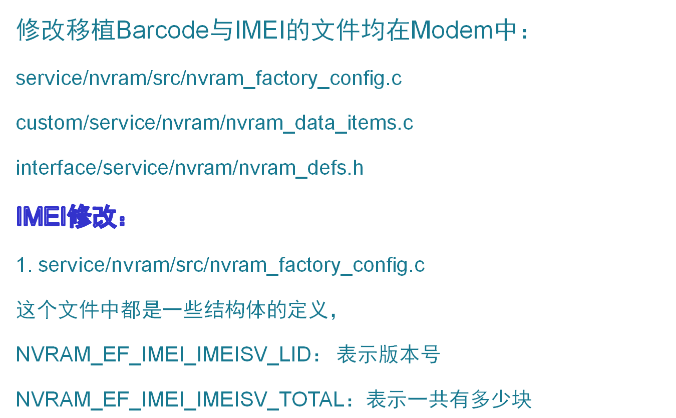
IMEI移植

Slide 4
IMEI移植
NVRAM_EF_IMEI_IMEISV_SIZE,表示每一块的长度，
NVRAM_NORMAL(NVRAM_EF_IMEI_IMEISV_DEFAULT)： 默认值。
2. custom/service/nvram/nvram_data_items.c
在该文件中初始化：
kal_uint8 const NVRAM_EF_IMEI_IMEISV_DEFAULT[] =
{
0x53, 0x64, 0x84, 0x20, 0x00, 0x00, 0x52, 0xF1, /*The IMEI is 15 digit */
0x00, /* Software version number */
0x00 /* Padding */
};

Slide 5
IMEI移植
3. interface/service/nvram/nvram_defs.h
NVRAM_EF_IMEI_IMEISV_DEFAULT在这个文件中定义.
extern const kal_uint8 NVRAM_EF_IMEI_IMEISV_DEFAULT[];

Slide 6
Barcode移植
Barcode内置的作用：我们内置了string “Factory Need Write SN”，以便提醒*906#的工位检查该值是否写入。

Slide 7
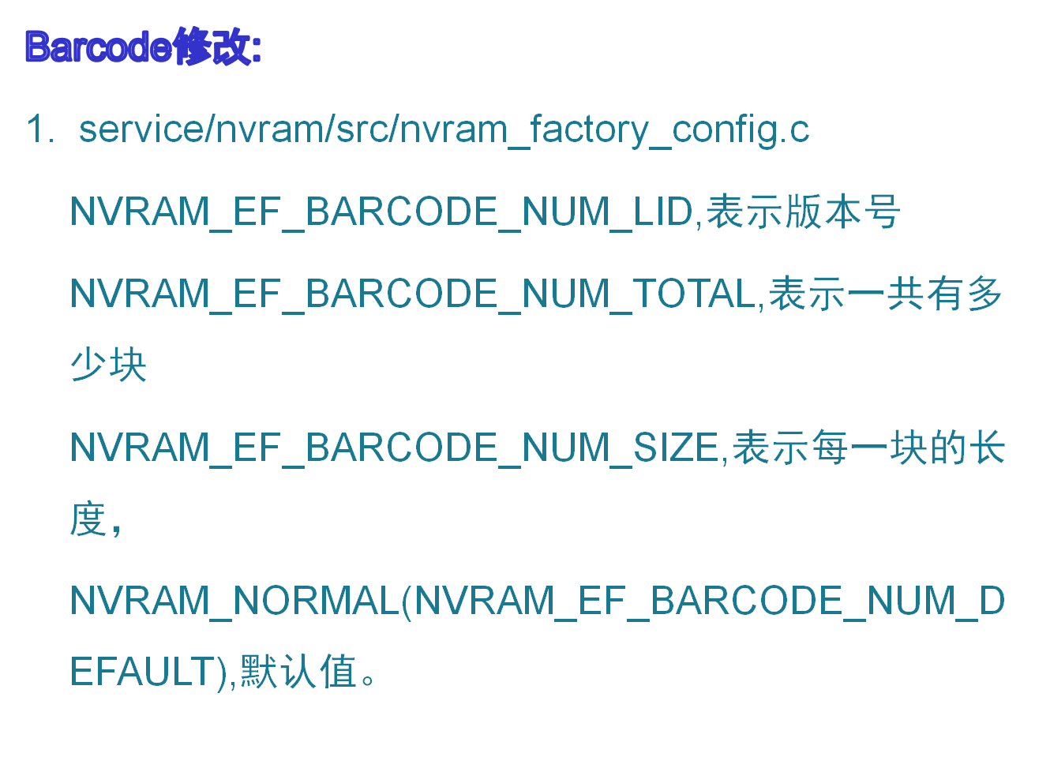
Barcode移植

Slide 8
Barcode移植
2. custom/service/nvram/nvram_data_items.c
在该文件中初始化：
kal_uint8 const NVRAM_EF_BARCODE_NUM_DEFAULT[] =
{
'F', 'a', 'c', 't', 'o', 'r', 'y', ' ', 'N', 'e',
'e', 'd', ' ', 'W', 'r', 'i', 't', 'e', ' ', 'S',
'N', 0x00, 0x00, 0x00, 0x00, 0x00, 0x00, 0x00, 0x00, 0x00,
0x00, 0x00, 0x00, 0x00, 0x00, 0x00, 0x00, 0x00, 0x00, 0x00,
0x00, 0x00, 0x00, 0x00, 0x00, 0x00, 0x00, 0x00, 0x00, 0x00,
0x00, 0x00, 0x00, 0x00, 0x00, 0x00, 0x00, 0x00, 0x00, 0x00,
0x00, 0x00, 0x00, 0x00
};

Slide 9
Barcode移植
3. interface/service/nvram/nvram_defs.h
NVRAM_EF_BARCODE_NUM_DEFAULT在这个文件中定义.
extern const kal_uint8 NVRAM_EF_BARCODE_NUM_DEFAULT[];

Slide 10
Modem编译
编译环境和工具：
Modem源码是由MTK提供，拿到源码后，射频工程师会修改2G和3G射频参数，然后由驱动工程师将射频参数合入，然后在ubuntu下通过GCC工具编译modem，编译完成后在生成的modem在mk文件中进行配置即可。
Modem的编译文件：
M平台：http://172.16.78.128:8001/gitweb/
AP：git clone git@172.16.78.128:ALPS-MP- M0.MP1-V2.34_SR6580_WE_M.git
Modem：git clone git@172.16.78.128:ALPS-MP-M0.MP1-V2.34_SR6580_WE_M_modem.git

Slide 11
Modem编译
需要编译的modem文件：
ALPS-MP-M0.MP1-V2.34_SR6580_WE_M_modem/SR6580_WE_M
_GPRS_HSPA_MOLY.WR8.W1449.MD.WG.MP.V57/make/
1单个编译(原生编译)：
ALPS-MP-M0.MP1-V2.34_SR6580_WE_M_modem/SR6580_WE_M
_GPRS_HSPA_MOLY.WR8.W1449.MD.WG.MP.V57/ 目录下执行
./make.sh meodem文件名.mak new
eg: ./make.sh VP501_H5012_BAND18_HSPA.mak new
对应项目下ProjectConfig.mk下查看modem的类型:
sagereal/mk/{Project}/ProjectConfig.mk ：
CUSTOM_MODEM=VP501_H5012_BAND18_HSPA

Slide 12
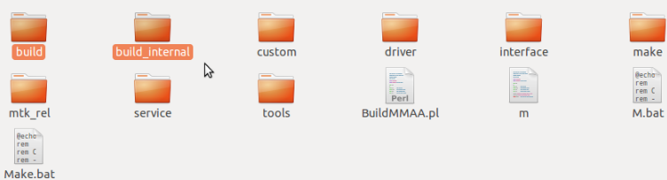
Modem编译
ALPS-MP-M0.MP1-V2.34_SR6580_WE_M_modem/SR6580_WE_M
_GPRS_HSPA_MOLY.WR8.W1449.MD.WG.MP.V57/ 目录下生成两个新的build开头的文件夹
build/VP501_H5012_BAND18_HSPA/DEFAULT/tst/database/ ：
build/VP501_H5012_BAND18_HSPA/DEFAULT/bin/ ：
上述目录下会有需要的文件，针对KK平台我们需要在对应项目工程下ReleaseNote_for_MT65xx_MT65xx_KK1.MP7.xlsx来获取。

Slide 13
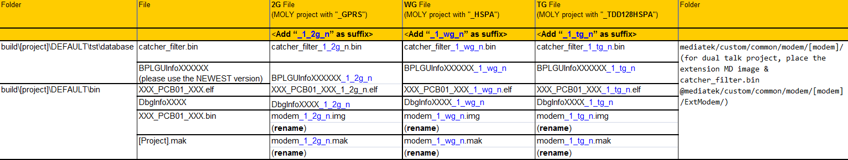
Modem编译

Slide 14
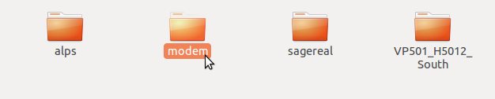
Modem编译
新建一个文件夹，以VP501_H5012_BAND18_HSPA命名
(CUSTOM_MODEM=VP501_H5012_BAND18_HSPA) 将通过上述文档获取的文件放进该文件夹里，然后替换：
vendor/mediatek/proprietary/custom/common/modem/
或者sagereal/custom/modem/对应的modem就行
2.批量编译（省时方便）：
a. 把script文件和mk文件拷贝到ALPS-MP-M0.MP1-V2.34_SR6580_WE_M_modem/SR6580_WE_M
_GPRS_HSPA_MOLY.WR8.W1449.MD.WG.MP.V57/目录下
b. 把整个modem源码以modem命名放在alps相同目录下

Slide 15
Modem编译
c. 在script文件夹中的project.mk中把要编的modem添加上去
eg： modem1=VP25D_H508_BAND1_HSPA
d. 在modem目录下，执行 ./mk，会生成modemtmp和output两个文件夹，output为输出的所需的文件夹
e.把output目录copy到vendor/mediatek/proprietary/custom/common/modem/
或者sagereal/custom/modem/对应的modem然后重命名即可。
f. 替换之后验证：./mk {project} clone
./mk {project} update-modem : 之后刷机验

Slide 16


